Slide 1


ВАРИАНТЫ инженерно – технических решений организации учета электроэнергии в МКЖД

Slide 2
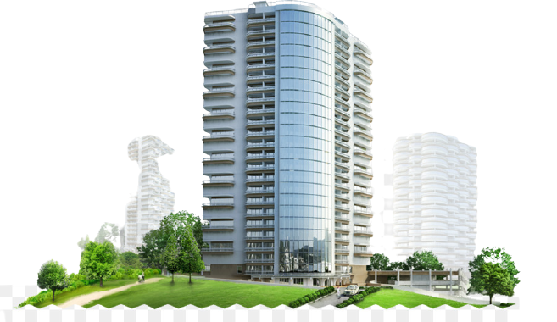
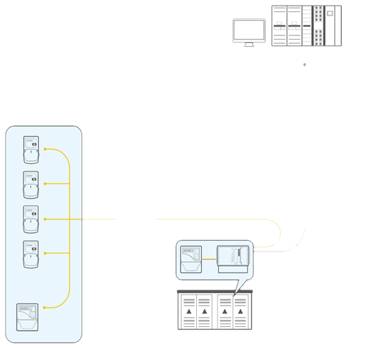

1. Вариант установки приборов учёта со встроенным радиомодемом Zig Bee и дублирующим RS 485 интерфейсом, подключаемый от счётчиков до коммуникационного шлюза.
. Для сбора данных в этом случае будет использоваться коммуникационный шлюз
передающий данные по GSM каналу, либо дублирующему GPRS интернет-каналу, на сервер компании.
Сервер ГП
Многоквартирный жилой дом
GSM/GPRS/3G
Коммуникационный шлюз
ВРУ жилого дома

Slide 3
2. Вариант установки приборов учёта со встроенным радиомодемом Zig Bee и дублирующим оптическим интерфейсом. Для сбора данных в этом случае будет использоваться коммуникационный шлюз
передающий данные по GSM каналу, либо дублирующему GPRS интернет-каналу, на сервер компании.
Сервер ГП
Многоквартирный жилой дом
GSM/GPRS/3G
Коммуникационный шлюз
ВРУ жилого дома

Slide 4
3. Вариант установки приборов учёта со встроенным радиомодемом Zig Bee и дублирующим PLC интерфейсом. Для сбора данных в этом случае будет использоваться коммуникационный шлюз
передающий данные по GSM каналу, либо дублирующему GPRS интернет-каналу, на сервер компании.
Сервер ГП
Многоквартирный жилой дом
GSM/GPRS/3G
PLC
Коммуникационный шлюз
ВРУ жилого дома

Slide 5
Все варианты предложенных решений не окончательны в зависимости от модификаций электросчетчиков, программного обеспечения и инженерно-технических решений организации учета электроэнергии в МКЖД требуют предварительного детального согласования проекта с ООО «ОЭК» т.к. каждый из вариантов имеет свои ограничения:
количество коммуникаторов, а также количество подключенных к одной информационной магистрали приборов учета определить с учетом их нагрузочной способности;
в точке размещения антенны коммуникаторов должен быть обеспечен требуемый для устойчивого информационного обмена уровень сигнала сотовой связи;
используемое оборудование должно иметь возможность интеграции в систему управления потоками сбора и передачи данных «Пионер» (СУП СПД «Пионер»).
поддерживается протокол обмена СПОДЭС.
При использовании технологии ZigBee следует учесть:
технология ZigBee обеспечивает информационный обмен на расстояниях в единицы метров, данное техническое решение может быть использовано при условии оборудовании всех приборов учета модулями связи, при необходимости в дополнительной ретрансляции (например, между подъездами многоквартирного жилого дома) устанавливаются ZigBee роутеры;
количество ZigBee шлюзов и роутеров определяется с учетом осуществления ретрансляции, а также обеспечения передачи всех требуемых результатов измерений с установленной Техническими условиями периодичностью;

